Slide 1
提示工程，嵌入和微调

Slide 2
议程
Prompt Engineering 入门
Prompt 设计的7个原则
知识库嵌入演示
Prompt Tune vs Fine Tune

Slide 3
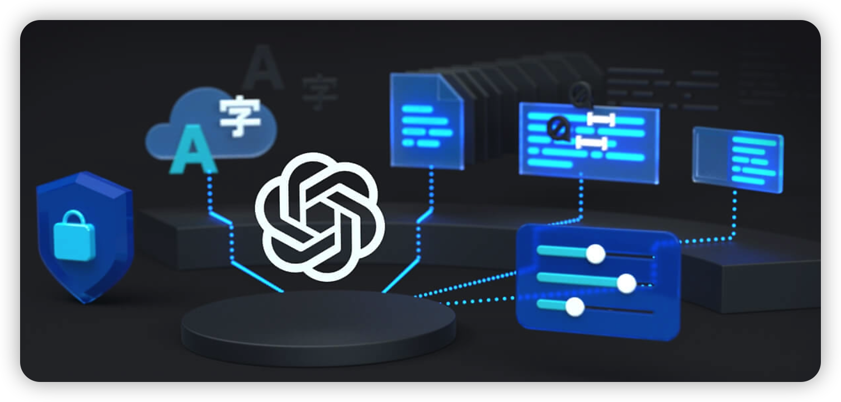
Prompt Engineering 入门

Slide 4
Prompting 演示

Slide 5
为什么使用提示词 Prompt
因为GPT模型是生成式的，所以它们不会生成“事实”或“真实”的信息。可能会生成正确的答案，因为它们在概率上是正确的答案，但模型无法区分真实和不真实的答案。它只是根据上下文和预训练选择最可能的标记。
Grounding是使生成式AI模型以真实信息为基础的过程，以便它们产生正确的答案。这通常通过将信息检索技术(例如搜索和查询)与生成式人工智能模型相结合来实现，以生成真实的答案。
实现这一点的一种技术是提示填充，其中包含真实答案的文档或数据被提供给提示，并指示模型只使用提示中数据的信息。这通常是元上下文设计的一部分。

Slide 6
防止幻觉和编造
如果没有良好的提示设计和基础技术，模型很可能产生幻觉或编造答案。
危险在于，模型往往会产生非常有说服力和看似合理的答案，因此必须非常小心地设计安全缓解措施和地面模型的事实答案。
Grounding将模型完成锚定到事实信息。
好的提示和元上下文工程可以指导模型应该生成什么，不应该生成什么。这包括指示模型仅使用来自特定来源的信息，而不是进行推断。
除了使用Grounding技术，你最可能要降低温度设置。高温设置(接近1)允许模型在响应中引入更多的随机性，从而增加幻觉的机会。较低的温度值使模型响应更可预测。
Top_P是影响模型随机性的另一个参数。

Slide 7
提示词技巧总结
使用最新的模型以获得最佳效果
将指令放在提示符的开头，并使用###或"""来分隔指令和上下文
对于所需的上下文、结果、长度、格式、风格等，要尽可能具体、描述和详细
通过示例清晰地表达所需的输出格式
从零样本开始，然后是少样本，当它们都不起作用，再进行微调
减少“蓬松”和不精确的描述
不要只是说什么不要做，而是说什么要做
特定的代码生成——使用“引导词”将模型推向特定的模式

Slide 8
Prompt 设计的7个原则

Slide 9
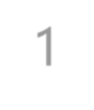

Prompt 7个原则
1.
格式要求
2.
控制回复量
3.
假装和限定角色获得场景
4.
重新整理数据
1.
生成
5.
限定内容
1
...
并用逗号分隔
6
2
.
生成的列表
.
组合流水线
3
.
生成段落
/
邮件
/
求助
7
/
报表
.
突破个人限制

Slide 10
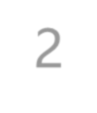
Prompt 7个原则
1.
格式要求
2.
控制回复量
3.
假装和限定角色获得场景
4.
重新整理数据
1
.
给出更多解释，
5.
限定内容
2
600
字。
6
2
.
生成内容直到抵达上限。
.
组合流水线
3
.
不多于两个段落
7
/
在一句话以内。
.
突破个人限制

Slide 11
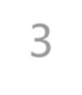
Prompt 7个原则
1.
格式要求
2.
控制回复量
3.
假装和限定角色获得场景
4.
重新整理数据
5.
限定内容
3
1
.
假装你是马克吐温
2
.
假装你要去会见男
6
/
女朋友
.
组合流水线
3
.
从现在开始，你就是
7
......
.
突破个人限制

Slide 12
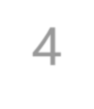
Prompt 7个原则
1.
格式要求
2.
控制回复量
3.
假装和限定角色获得场景
4.
重新整理数据
5.
限定内容
4
1
.
将刚才的内容重新整理为更简洁表述
6
2
.
把描述扩展得更广泛
.
组合流水线
3
.
将刚才的内容转化为
Markdown
7
格式
.
突破个人限制

Slide 13
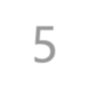
Prompt 7个原则
1.
格式要求
2.
控制回复量
3.
假装和限定角色获得场景
4.
重新整理数据
1
.
基于给定内容
5.
限定内容
5
…
2
.
二次世界大战以前最快的车是什么
6
?
.
组合流水线
7
.
突破个人限制

Slide 14
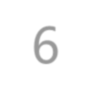
Prompt 7个原则
1.
格式要求
2.
控制回复量
3.
假装和限定角色获得场景
4.
重新整理数据
5.
限定内容
6
1
.
生成一个列表
2
.
对于列表中的每个条目，生成
6
...
.
组合流水线
7
3
.
继续
.
突破个人限制
4
.
过滤
...
5
.
重新生成输出条目为
...
6
.
将最终内容总结为简短的版本。

Slide 15
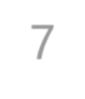
Prompt 7个原则
1.
格式要求
2.
控制回复量
3.
假装和限定角色获得场景
4.
重新整理数据
1.
关于
“....”,
有哪些相关概念和领域需要研究
5.
限定内容
7
?
6
2.
生成和
“...”
相关的领域和概念
.
组合流水线
3.
对于给定内容
7
“...”,
提示我相关的
.
突破个
人限制
4.
关于
“...”
，
由浅入深的推荐步骤是
......

Slide 16
知识库嵌入演示

Slide 17
Prompt Tune vs Fine Tune

Slide 18
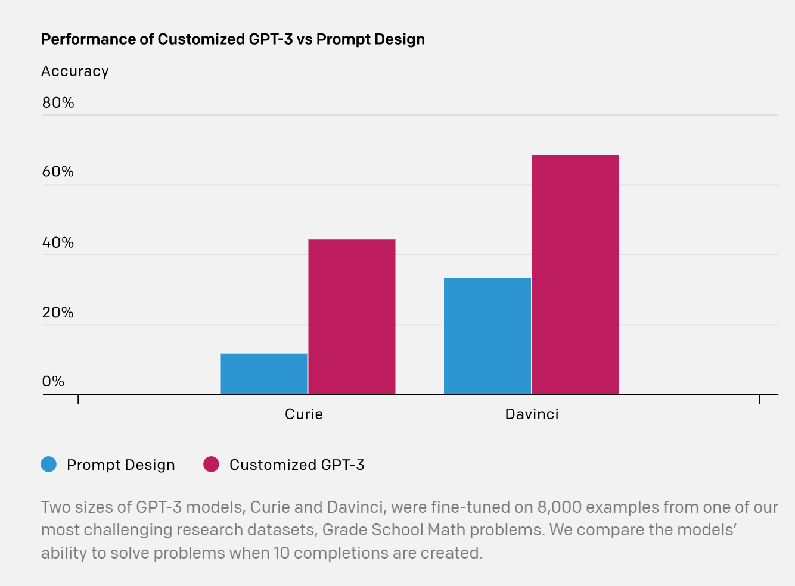
Prompt Engineering和Fine Tuning
Fine-tuning 主要是用来改善长期输出形式。相对的Prompt Engineering是短期/一次性改变输出的方法。
Fine-tuning的长期表现会随着样本数量的翻倍呈现类线性特性的增长。
建议首先做prompt engineering来验证提升潜力。 然后转为Fine-tuning 做长线改善以帮助节省token，降低TCO。
Fine-tuning可以用来限定范围，提高domain相关度
根据某一类特定产品标签生成描述
根据某一篇博文内容风格写推广广告
企业级（知识库）客服Bot

Slide 19
正确理解Fine Tuning
如果越Tune越差？？
Here’s why

Slide 20

正确理解Fine Tuning
所以我们作为大人，也要用榜样/例子來引导孩子模仿，而非直接教他对或错，因为这样会破坏它的现有认知 (Supervised Learning)
GPT像个小孩, 它阅遍了全世界的书籍
它是通过主观例子来学习世界。 例子没有对错 ，只有相对好坏 (Reinforcement Learning)
Fine Tuning就是用例子來引导GPT的过程
而怎么设计Prompt是个很深的学问。 微软可以帮助客户设计Prompt Design
We
GPT

Slide 21
Fine Tuning, not “Fine” Tuning
避免撞墙的小技巧
不要过度重复利用同一个数据 （技术语言：正确设置参数)
尽量接近真实用户用例和习惯 （技术语言：保持学习和验证数据格式高度一致)
不同的case要有对应的Prompt Design，不要模板化
Meta prompt engineering 明确指示弱输出范例，有效避免“不懂裝懂”
示例要足够明确性和具体性。配合逻辑解释会帮助获得更好Fine Tune表现，尤其数据量不大时。
Fine Tune可以循序渐进，避免一次喂太多数据。 从几百开始，逐渐加大数据量。

Slide 22
什么时候用Fine Tuning ？
Fine-tuning 主要是用来改善长期输出形式。相对的Prompt Engineering是短期/一次性改变输出的方法。
Fine-tuning的长期表现会随着样本数量的翻倍呈现类线性特性的增长。
建议首先做prompt engineering来验证提升潜力。 然后转为Fine-tuning 做长线改善以帮助节省token，降低TCO。
Fine-tuning可以用来限定范围，提高domain相关度
根据某一类特定产品标签生成描述
根据某一篇博文内容风格写推广广告
企业级（知识库）客服Bot

Slide 23
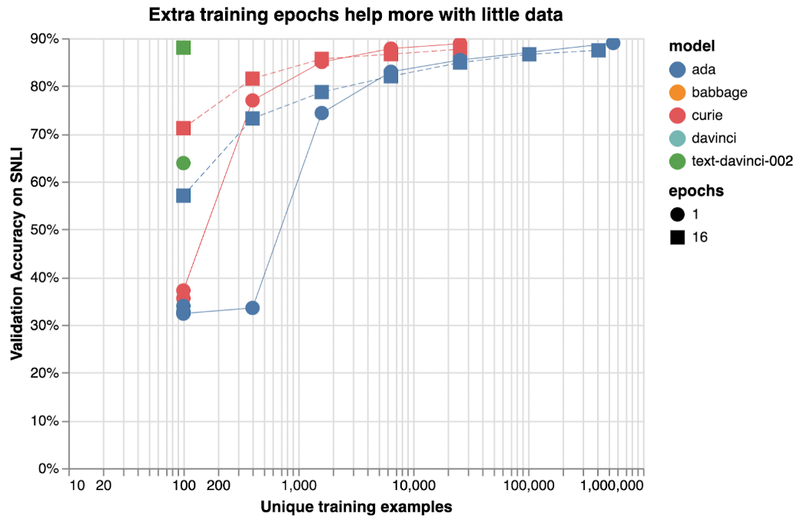
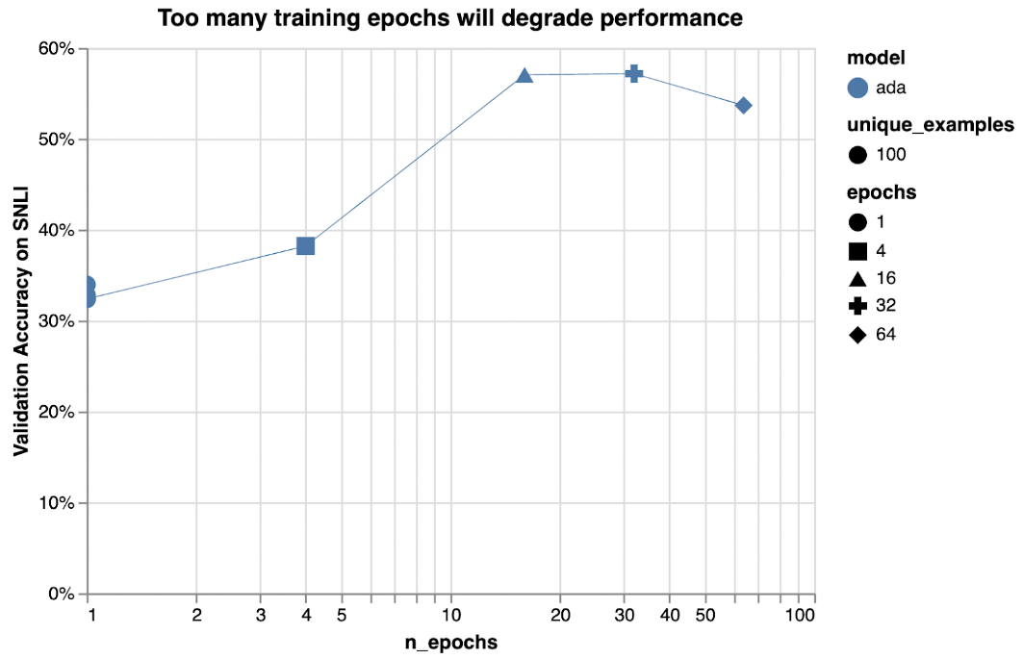
如何正确选择Fine Tune超参数！
同一组数据（SNLI）下不同epoch参数的Fine Tune表现：
General建议
如果样本量不大或质量不保证（如未经校准的数据），控制epoch 8~16 有助于有效提升同精度表现
如果样本量足够，建议控制epoch 1~4，可以有效避免过拟合
模型越复杂epoch可以越小，实现更低的训练成本

Slide 24
模型并非越新, 越大就越好 !
假设有两种选择
Which one do you choose ?
D
模型
10倍价格
3倍延迟
+1%精度
vs
A
模型
1/10价格
速度快2倍
-5%精度
模型精度是有代价的。 选哪个更合适是个Business Question而非Technical Question
每个use case都有一个独特的成本收效平衡点

Slide 25
模型并非越新, 越大就越好 !
General建议
有大量优质（指人工审核/达标的）数据，建议低复杂度模型，精度或许能媲美Davinci，而ROI更高。
如果是分类/归纳这类相对简单的任务，建议A模型
如果数据量不大（几百）或质量不保证（如未经校准的数据），則建议D模型

Slide 26
General建议
步骤建议先从Davinci开始建立一个benchmark，随后逐一降低模型复杂度验证Fine-Tuning能达到的结果
选出一个客户认为最均衡的模型
少量数据
Fine-tuning
D
模型
Benchmark
比對
高性能
少数据
高价格
高延迟
比對
C
模型
比對
B
模型
A
模型
逐步增加数据量和降低模型复杂度
需更多数据
低延迟
低价格
合理性能

Slide 27
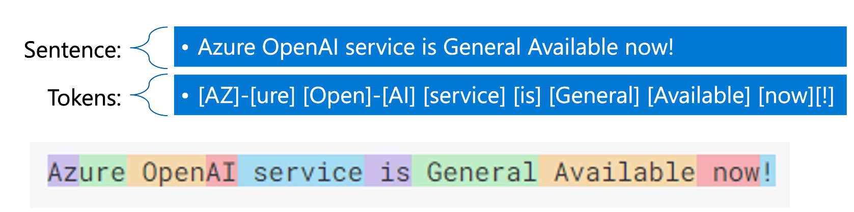
* 我们的Completion调用计价方式和OpenAI一样
如何评估Completion调用费用
英文750~800 words = 1000 token （1.33倍率）, input+output 两侧token都要计费
中文以及其它全角字符token倍率差异比较大，难在纸面上预测。 越是生僻复杂结构的字，token消耗越多。
最好方法是测试一些接近真实用例的情景，衡量token消耗情况。
估算方式* : OpenAI API (官方) or Token estimator (gpttools.com)

Slide 28
谢谢！

